Slide 1

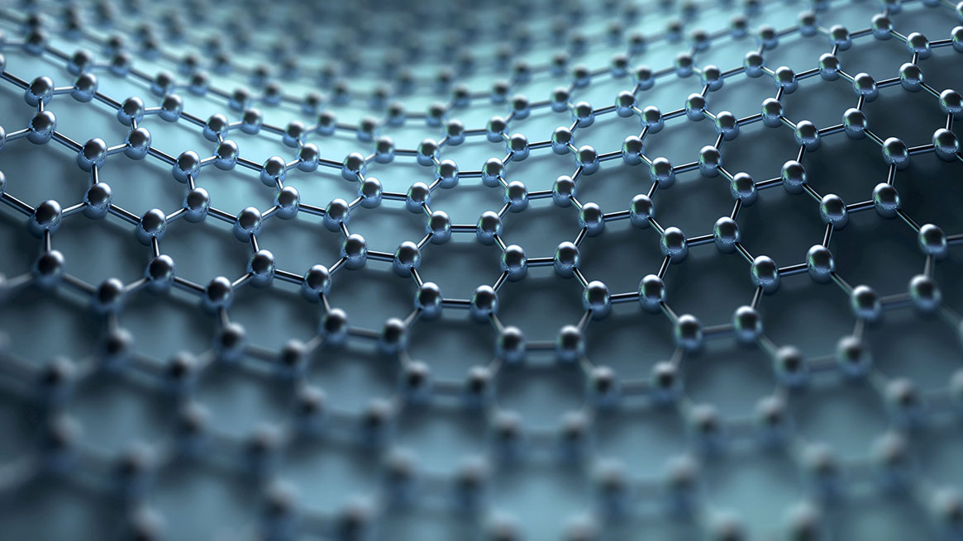
REUMON
NA MEDICINA FÍSICA E REABILITAÇÃO
Nome no médico, MD
Especialidade médica
nomedomédico@gmail.com

Slide 2
REUMON
As formulações tópicas podem proporcionar elevadas concentrações analgésicas no local da inflamação, minimizando o risco associado às concentrações sistémicas.
Após a aplicação tópica, as concentrações atingidas nos meniscos ou na cartilagem podem ser 4 a 7 vezes maiores do que após a administração de AINE oral e as alcançadas nas bainhas dos tendões são várias centenas de vezes superiores às plasmáticas.

Slide 3
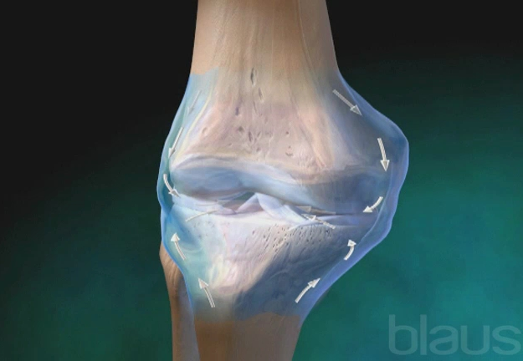
Chegar ao local da inflamação
REUMON
MEMBRANA SINOVIAL
LÍQUIDO SINOVIAL
CARTILAGEM
CÁPSULA ARTICULAR
OSSO SUBCONDRAL

Slide 4
REUMON
Os AINE tópicos
não são todos iguais !

Slide 5
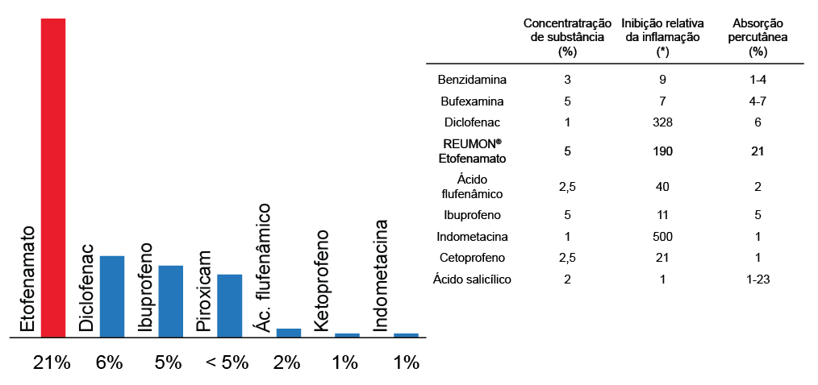
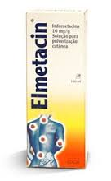
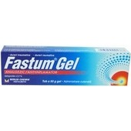
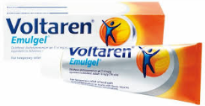

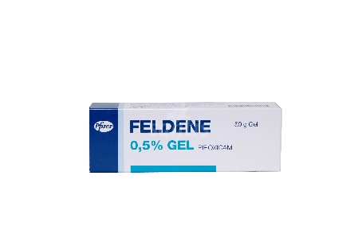
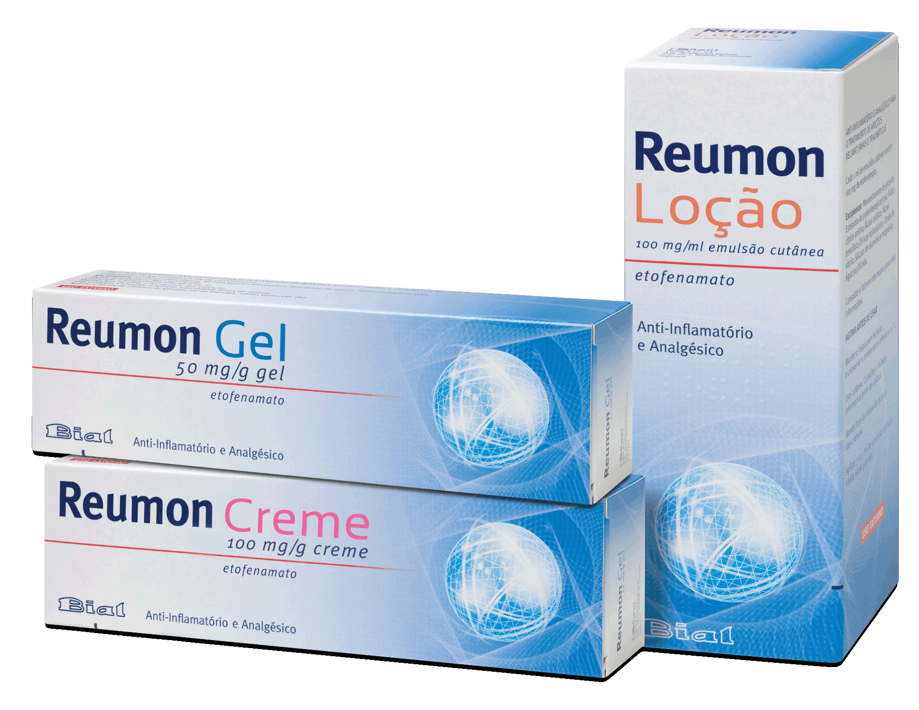
REUMON
A biodisponibilidade do etofenamato após aplicação tópica é 3X superior à dos restantes AINE tópicos.
A biodisponibilidade refere-se à extensão e à velocidade do fármaco em atingir o seu local de ação.

Slide 6
REUMON
8 em cada 10 utentes recuperam funcionalidade com REUMON?
Tratamento de 300 doentes com traumatismos fechados dos tecidos moles e articulações, com Reumon. A sensibilidade muscular, a dor espontânea, a dor em movimento, o edema e a limitação funcional das articulações afetadas, foram avaliados como parâmetros clínicos de acordo com a gravidade (0 a 3) após um período de tratamento de 6 a 12 dias. Houve uma rápida melhoria nos resultados em quase todos os doentes e foi recuperada a funcionalidade total das articulações afetadas durante o período do tratamento em 86% dos doentes.

Slide 7
Redução dos AINE orais como resultado da associação com o tratamento tópico
Um estudo avaliou a possibilidade de redução dos AINE orais como resultado de um tratamento combinado com REUMON (etofenamato) gel em 3584 doentes.
O tratamento dirigiu-se principalmente a patologias tais como a artrite reumatoide, a espondilite anquilosante, a osteoartrose e a espondilose.
Num período inicial do ensaio de 1 a 2 semanas, foi administrado um AINE oral numa dosagem constante. Num segundo período de estudo, os doentes receberam também REUMON (etofenamato) gel a 5% quatro vezes por dia, em média (dose diária de 600 mg de REUMON (etofenamato)). Ao mesmo tempo, a dose de AINE oral foi gradualmente reduzida tanto quanto possível.

Slide 8
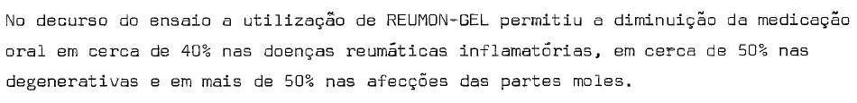
Redução dos AINE orais como resultado da associação com o tratamento tópico
RESULTADOS:
A dose de AINE oral foi significativamente reduzida como resultado da utilização adicional de etofenamato gel.
Os efeitos adversos diminuíram claramente com o tratamento de combinação.
A melhoria ou desaparecimento das reações adversas envolvendo o trato gastrintestinal foram bastante significativos (21,9%).
A redução de 10% nos efeitos secundários do sistema nervoso central foi também significativa.

Slide 9
REUMON
FARMACOCINÉTICA
BIODISPONIBILIDADE
21%
LIGAÇÃO PROTEÍNAS PLASMÁTICAS
98 – 99%
t_{1/2}
3,3 horas
35% renal
>60% via biliar/fecal
ELIMINAÇÃO

Slide 10
REUMON
Os dados disponíveis apoiam a eficácia dos AINE tópicos no alívio da dor em patologia musculoesquelética aguda, como entorses, distensões ou lesões desportivas, bem como na osteoartrite de articulações localizadas superficialmente.
Os AINE tópicos, usados conforme necessário ou diariamente, podem proporcionar benefícios de longo prazo na OA do joelho quando combinados com medidas não farmacológicas.
Em estudos realizados na vida real, AINE tópicos e orais mostram um efeito equivalente na OA do joelho ao longo de um ano de tratamento. Uma revisão comparativa encontrou uma eficácia semelhante para os AINE tópicos e os orais.

Slide 11
REUMON
A American Academy of Orthopaedic Surgeons incluiu os AINE tópicos nas normas de tratamento da OA do joelho.
A norma do National Institute for Health and Care Excellence (NICE) recomenda os AINE tópicos antes de iniciar tratamento com AINE orais como terapêutica de primeira linha na OA da mão e do joelho.
Na norma do American College of Rheumatology os AINE tópicos são fortemente recomendados para tratamento da OA do joelho.
O algoritmo de tratamento da European Society for Clinical and Economic Aspects of Osteoporosis and Osteoarthritis (ESCEO) recomenda os AINE tópicos como uma opção de tratamento precoce para o tratamento sintomático de OA do joelho e da mão.

Slide 12
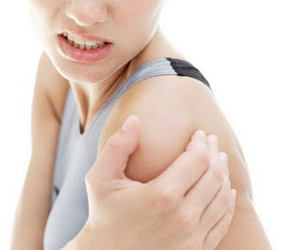
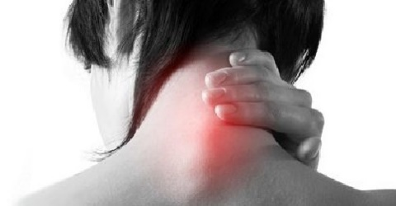
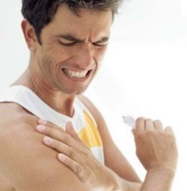
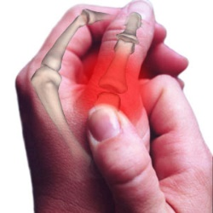
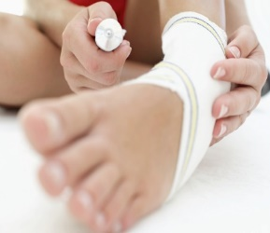
INDICAÇÕES TERAPÊUTICAS
REUMON
Nevralgias
Síndroma cervical
Lombalgias
Ciatalgias
Tendo e Bursopatias
Bursites
Tenossinovites
Fibrosites
Afeções musculares
Mialgias
Artropatias
Periartrite
Artrite / Poliartrite
Osteoartrose
Espondilose
Traumatismo
Contusões
Entorses
Distensões (ex: traumatismos desportivos)

Slide 13
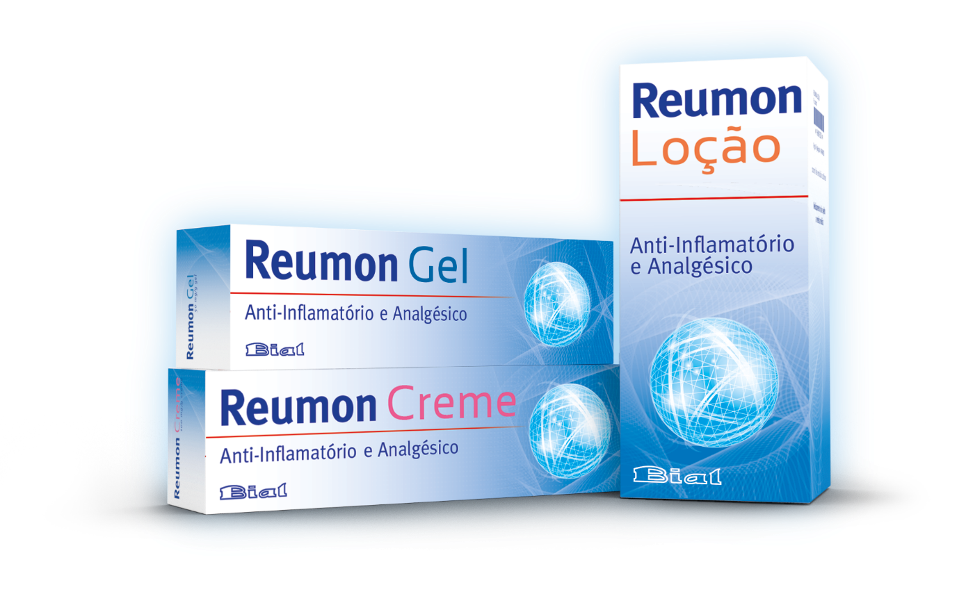
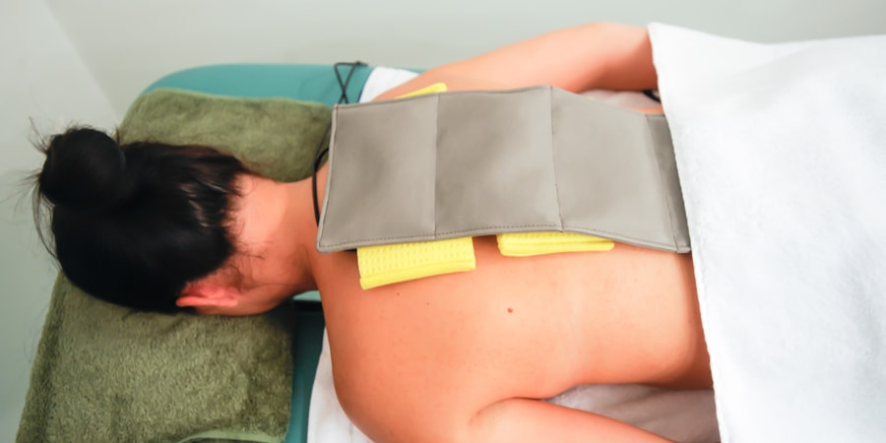
REUMON
FORMULAÇÕES ADAPTADAS A DIFERENTES NECESSIDADES
Grande mais-valia da loção na em contexto de fisioterapia e sempre que é necessária a massagem.
APLICAÇÃO DE ETOFENAMATO POR IONTOFORESE
A treatment period of 10 (to 12) minutes and a current intensity of 0.3 - 2.0 mA /10 cm2 electrode surface has proved useful for iontophoresis with etofenamate. The current strength used depends on the subjective experience of the patient.
In order to achieve optimum success, etofenamate should be applied underneath the negative electrode.

Slide 14
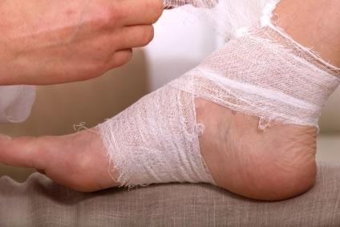
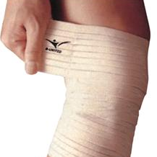
REUMON
FORMULAÇÕES ADAPTADAS A DIFERENTES NECESSIDADES
Absorção rápida
Sempre que é necessário fazer oclusão

Slide 15

Obrigado.
Nome no médico, MD
Especialidade médica
nomedomédico@gmail.com

